Slide 1
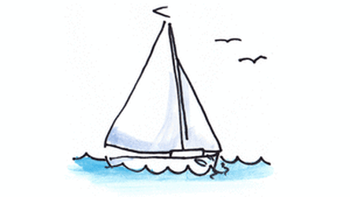
ŻAGLÓWKI

Slide 2
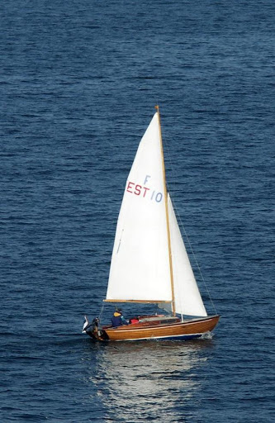
ŻAGLÓWKA
Żaglówka wykorzystywana jest do celów sportowo-turystycznych, której głównym lub jedynym napędem są żagle.

Slide 3
NAPĘD ŻAGLÓWKI
Na żaglówce nie trzeba dmuchać w żagiel, żeby nim popłynąć. Nie warto nawet tego próbować, to i tak nic nie da! Aby żaglówka mogła się poruszać, potrzebny jest przede wszystkim wiatr.
Skąd wieje i w jaki sposób napędza jacht? Wiatr niemal zawsze się przemieszcza. Robi to czasem szybciej, a czasem wolniej, niekiedy wcale. Doskonale wiesz, że wiatru nie widać. Widać za to jego działanie: przechylające się i szumiące drzewa, powiewające flagi.

Slide 4
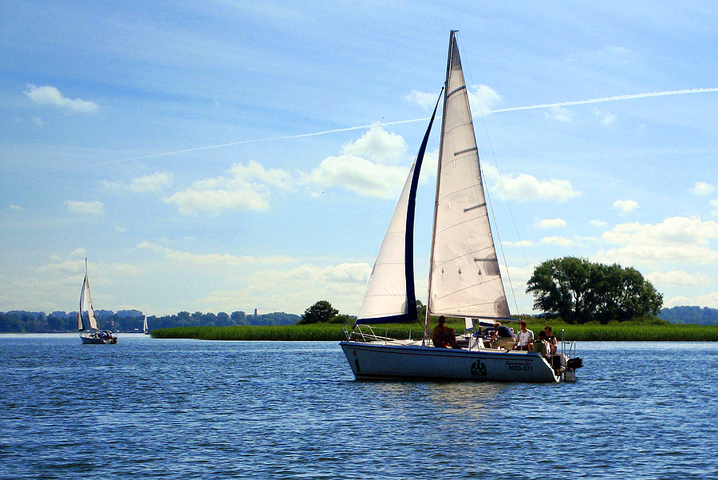

Slide 5
BUDOWA ŻAGLÓWKI

Slide 6
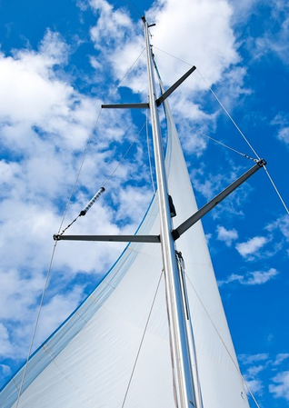
MASZT
Jego zadaniem jest trzymanie żagli.

Slide 7
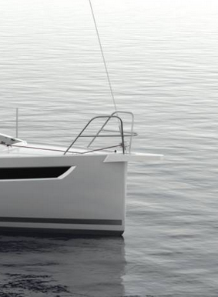
DZIÓB
Dziób statku lub łodzi to ich przednia część

Slide 8
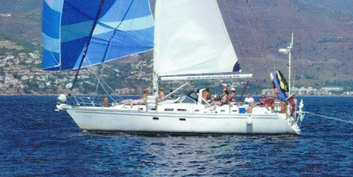
KADŁUB
To część żaglówki dzięki której może utrzymać się na wodzie.

Slide 9
STER
Ster służy do zmiany kierunku żaglówki

Slide 14
Dziękuję za uwagę ☺
J. Góral - Przesłańska

